Slide 1

系统软件的安全与可扩展并发
形式化方法与工业实践
付明
华为菲尔兹实验室
2026年11月7日 · 中国软件大会
Notes:
各位老师、同事，大家好。并发设计经常碰到一个问题：想让系统少等一点，哪些同步可以放松，哪些保证必须留下？今天我用锁、异步通信和移动端分配器三个例子，讲我们怎样用形式化验证回答这个问题，以及真实部署又给验证提出了什么要求。

Slide 2


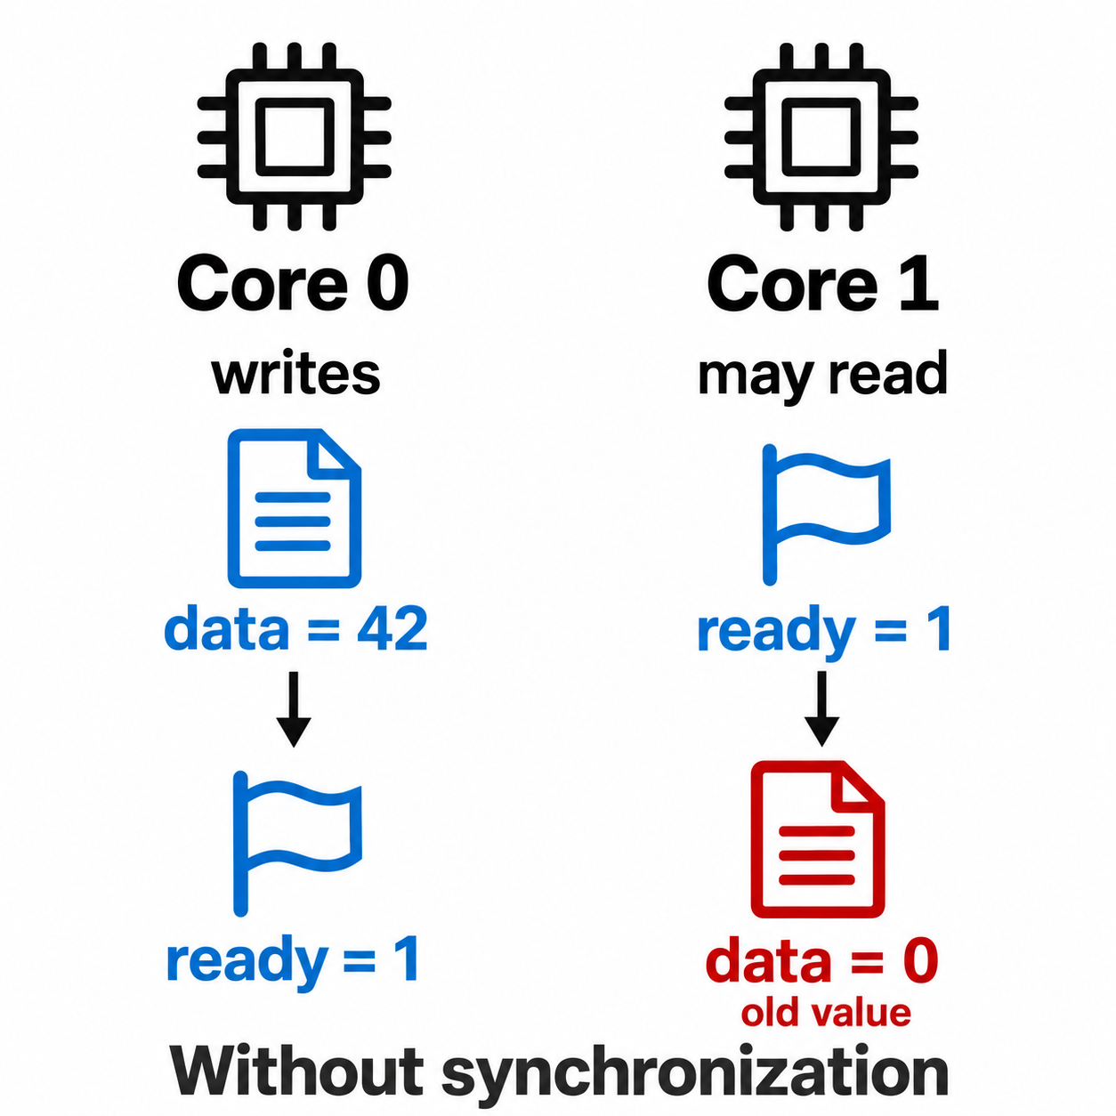
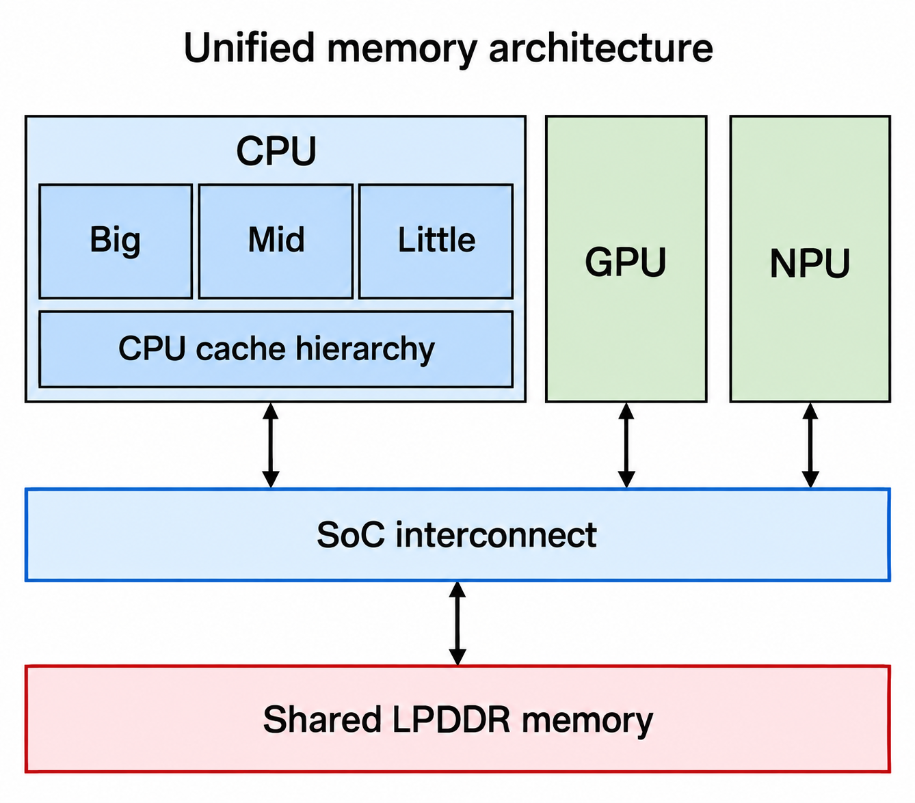
并发挑战加剧
更多核
服务器与超节点
端侧异构计算
内存序与缓存一致性
单机多插槽 NUMA
处理器核数与频率的总体趋势
插槽 0
插槽 1
250
核数
10000
CPU 核
CPU 核
200
频率
1000
...
...
...
L3 缓存
L3 缓存
150
100
核数
频率（MHz）
互连（UPI / Infinity Fabric）
100
10
NUMA 节点 0
...
NUMA 节点 1
50
1
DRAM
0
0.1
弱内存序
1970
1980
1990
2000
2010
2020
本地与远端访存代价不同
年份
看到 ready，仍可能读到旧数据
多节点互连：CXL / UB
CXL：跨节点缓存一致性
性能越来越
依赖并行
CPU / 加速器跨节点协作
不同计算单元
共享 DRAM
硬件可只覆盖部分区域
远端内存可访问或共享
非一致区域需软件协调
2
Notes:
性能越来越依赖并行，但参与协作的单元也在变多。【click】服务器从单机 NUMA 扩到多节点：本地和远端访存的代价不同，CXL 可让多台主机共享内存，灵衢 UB 让超节点中的计算单元可以访问远端资源。【click】端侧是另一种协作：CPU、GPU、NPU 共享 DRAM。【click】正确性要问两个问题：读写能以什么顺序被看见？哪些共享区域由硬件维护缓存一致性？右上是弱内存序的例子，看到 ready，仍可能读到旧数据。右下是另一回事：部分 CXL 设计只对部分区域提供硬件一致性。
参考（不口播）：CXL 3.0 白皮书 §3.4 https://computeexpresslink.org/wp-content/uploads/2023/12/CXL_3.0_white-paper_FINAL-1.pdf ；MEGALON (OSDI 26) https://www.usenix.org/conference/osdi26/presentation/hu-jiyu ；华为灵衢超节点 https://e.huawei.com/cn/news/2026/solutions/computing/hc-lingqu-agent-ai

Slide 3
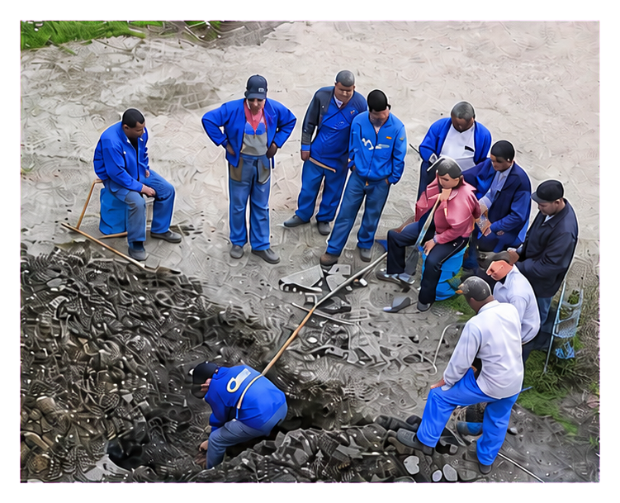
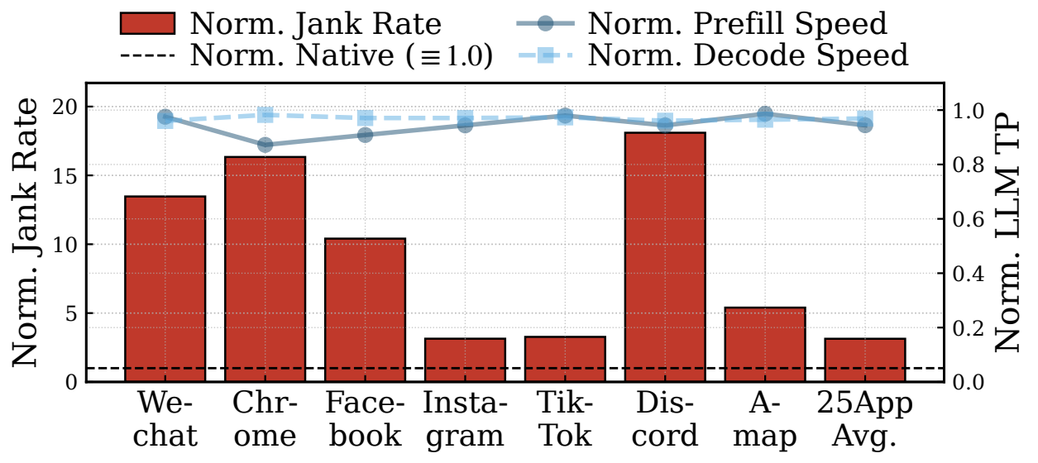
更多算力，也可能带来更多等待
1 更多工作线程
3 移动端：等待持锁线程
并行工作仍然
需要协调
全局大锁：优先级反转可能阻塞 UI
GPU
Core10
Core9
Core8
Core5
Core7
Core4
低优先级
持锁线程
获取锁
（持有）
被抢占
释放锁
Core6
正确性风险
Core3
锁已释放
Core2
冲突操作可能导致错误
UI 关键
调用线程
无法
获得锁
等待持锁线程
继续执行
Core1
等待与重复工作
只有锁释放后，等待才结束
2 服务器：锁的扩展性
4 NPU 推理：共享带宽竞争
2.5
Linux QSpinLock
2
峰值
（最佳点）
前台合计卡顿率
增加 153%
1.5
跨 NUMA
吞吐回落
吞吐（10⁶）
1
0.5
Android 研究
25 个应用
0
0
4
8
12
16
20
24
28
32
36
40
44
48
52
56
60
64
核数
NUMA 节点 1
NUMA 节点 2
NUMA 节点 3
NUMA 节点 4
图中为各应用的归一化比例
3
Notes:
多了工人，活不一定干得更快：协作方式不对，就会出错，也会等待。【click】服务器上，这组 QSpinLock 实验跨 NUMA 后吞吐回落，说明锁移交的局部性会影响扩展性。【click】手机上，低优先级线程持有大锁却被抢占，UI 关键线程就只能等它回来释放锁。【click】即使没有锁等待，NPU 也会与前台争共享带宽。外部 Android 研究中，25 个应用的前台合计卡顿率增加 153%。接下来聚焦软件能直接改变的并发机制。

Slide 4


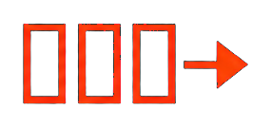





并发是系统软件的隐形基础设施
场景
移动应用
AI 负载
数据处理
（训练 / 推理）
（存储 / 分析）
内存管理
内存分配器
高并发分配与跨线程释放
锁
通信队列 / 工作窃取
线程间通信
同步所有权
与互斥访问
异步交换数据
与调度任务
硬件
缓存
DRAM
存储
（SSD / NVMe）
网卡 /
互连
CPU 核
4
Notes:
从工作负载往下看，有三件基础工作：锁决定谁能访问共享状态，队列负责把数据和任务交给另一个线程，分配器决定内存何时复用、何时归还。今天的三个案例，就对应这三件事。

Slide 5
系统软件的共同并发基础
同步通信
异步通信
并发内存管理
CLoF
BBQ
jwmalloc
SOSP 2021
USENIX ATC 2022
OSDI 2026
锁与所有权
数据交换
Best Paper Award Nominee
对象
页
分块
适配 NUMA 的锁
BWoS
BTrace
对象、页与生命周期
任务调度
端侧Tracing&Profiling
内存复用与回收
OSDI 2023
ASPLOS 2025
NVIDIA/stdexec
OpenHarmony
OpenHarmony
并发验证与优化工具
VSync
ASPLOS 2021 Distinguished Paper
安全性、活性与弱内存序优化
5
Notes:
这张图是报告地图。左边是 NUMA 上的锁，中间是分块通信以及它在调度和端侧Tracing&Profiling中的应用，右边是 jwmalloc。底部是贯穿报告的验证与优化方法。先用 VSync 说明验证怎样参与设计，再看每个案例具体保留了哪些保证。

Slide 6
VSync：弱内存验证与优化
搜索更弱的内存序，检查安全性与等待循环终止
等待循环模型检查
（AMC）
% vsyncer optimize prim.c
输入 IR
候选变更
检查器
变更后的 IR
prim.c
clang
AMC
结果
导入
屏障模式
组合
状态
VSync
原子操作
通用
客户端代码
屏障
分析器
ALR
优化器
优化
报告
屏障数量
自适应线性放松
（ALR）
1
显式表达内存序
2
ALR 搜索候选
3
AMC 检查候选
定位内存序选择
与可优化位置
逐步放松配置，
搜索候选内存序
在支持的模型和假设下，
检查安全性
与等待循环终止
通过检查的
优化报告
6
VSync: Push-Button Verification and Optimization for Synchronization Primitives on Weak Memory Models (ASPLOS 2021)
Notes:
VSync 做的是内存序选择。先显式写出原子操作和客户端，再由 ALR 搜索更弱的候选配置，由 AMC 在支持的模型和假设下检查安全性与等待循环终止。关键是让检查结果约束优化：我们有依据地去掉不必要的同步，也清楚结论在哪些客户端和模型下成立。

Slide 7
第一部分：同步机制
同步通信
异步通信
并发内存管理
CLoF
BBQ
jwmalloc
SOSP 2021
USENIX ATC 2022
OSDI 2026
锁与所有权
数据交换
Best Paper Award Nominee
对象
页
分块
适配 NUMA 的锁
BWoS
BTrace
对象、页与生命周期
任务调度
端侧Tracing&Profiling
内存复用与回收
OSDI 2023
ASPLOS 2025
NVIDIA/stdexec
OpenHarmony
OpenHarmony
并发验证与优化工具
VSync
ASPLOS 2021 Distinguished Paper
安全性、活性与弱内存序优化
7
Notes:
先看同步机制。服务器上的锁，既要互斥，也要让锁移交尽可能留在本地。

Slide 8
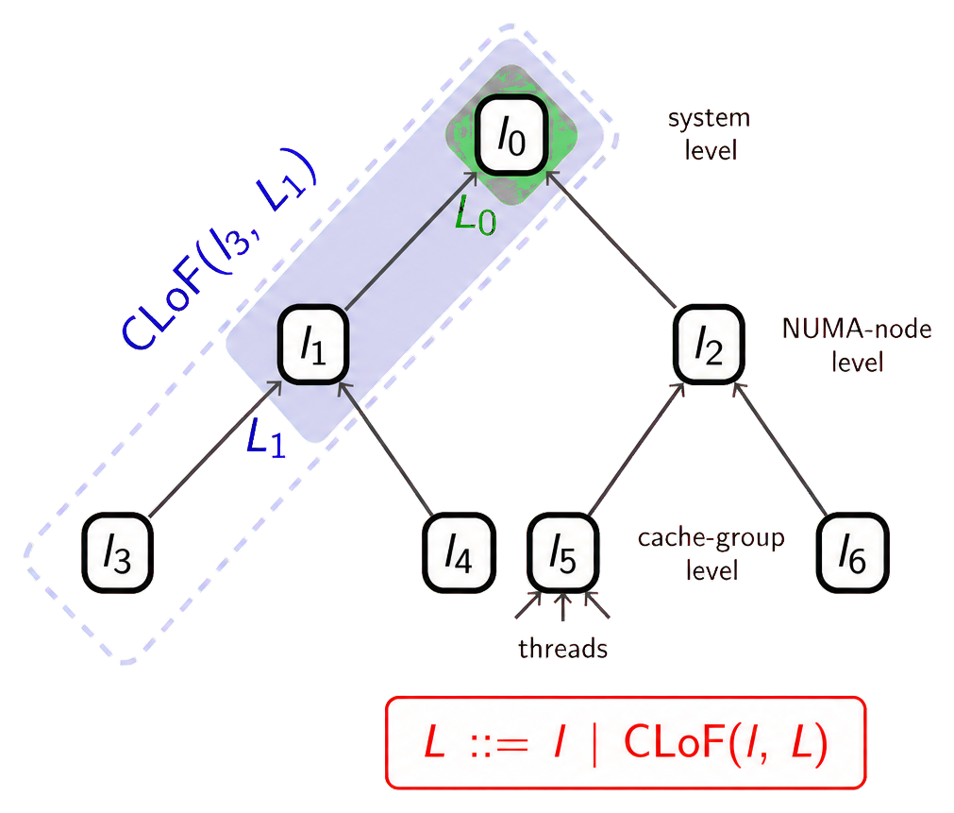
CLoF：面向 NUMA 的组合锁
不同层级、不同平台，不必使用同一种锁
把整棵树的验证，分解成可复用的规则
基本锁与包装协议
VSync：弱内存下的互斥与等待循环终止
组合规则与上下文不变量
TLA+/TLC 检查抽象组合；归纳论证复用到各层
只有本地锁持有者使用父上下文
两级锁均释放时：先父锁、后本地锁
优先本地移交；必要时向上获取或释放父锁
8
CLoF: A Compositional Lock Framework for Multi-level NUMA Systems (SOSP 2021)
Notes:
看左边的树。CLoF 允许不同层级组合不同的基本锁：优先在本地移交，必要时才获取或释放父锁。【click】验证也按层做。VSync 检查弱内存下的互斥和等待循环终止，TLA+ / TLC 检查抽象组合，再用归纳规则复用到各层。这里有两个关键约束：只有本地锁的持有者才能使用父上下文，两级都要释放时先父后子。抽象公平性依赖基本锁的公平性，不能把循环终止检查说成完整的弱内存公平性证明。

Slide 9
第二部分：异步通信
同步通信
异步通信
并发内存管理
CLoF
BBQ
jwmalloc
SOSP 2021
USENIX ATC 2022
OSDI 2026
锁与所有权
数据交换
Best Paper Award Nominee
对象
页
分块
适配 NUMA 的锁
BWoS
BTrace
对象、页与生命周期
任务调度
端侧Tracing&Profiling
内存复用与回收
OSDI 2023
ASPLOS 2025
NVIDIA/stdexec
OpenHarmony
OpenHarmony
并发验证与优化工具
VSync
ASPLOS 2021 Distinguished Paper
安全性、活性与弱内存序优化
9
Notes:
锁解决谁先访问。接下来看数据和任务怎样在不同线程之间交接。

Slide 10
通过分块实现异步通信加速
共同的分块思想，不同的所有权、顺序与生命周期约束
FIFO 多生产者多消费者队列
BBQ：分块的 MPMC FIFO 队列
1. FIFO
数据交换
队列
共享队列
按块分区
共享元数据限制扩展性
块内快速执行，块边界协调
传统工作窃取队列
BWoS：分块工作窃取
线程 0
线程 1
线程 2
线程 3
线程 0
线程 1
线程 2
线程 3
2. 并行
任务调度
队列
队列
队列
队列
按块转移
所有权
逐任务窃取的协调开销高
快速本地路径，平衡窃取负载
已用于 NVIDIA stdexec 的 static_thread_pool
每核一个 SPSC 队列
BTrace：分块移动端追踪
核 0
核 1
核 2
核 3
核 0
活跃块
3. 移动端
系统追踪
队列
队列
队列
队列
核 1
关闭块
移动端约束与
块生命周期
核 3
跳过块
核 2
回收槽位
记录快，但负载不均、容量固定
分区、关闭、跳过、回收
保留更长的连续近期历史
BBQ: A Block-based Bounded Queue for Exchanging Data and Profiling (USENIX ATC 2022)
已部署于鸿蒙 Beta 机，用于 trace 抓取
BWoS: Formally Verified Block-based Work Stealing for Parallel Processing (OSDI 2023)
10
Enabling Efficient Mobile Tracing with BTrace (ASPLOS 2025)
Notes:
先看第一行。BBQ 把共享 FIFO 队列按块分区，块内快速执行，只在块边界协调。【click】BWoS 把块作为所有权转移单位，分离本地操作和窃取路径，已被 NVIDIA stdexec 的 static_thread_pool 采用。【click】BTrace 用块管理历史记录，在鸿蒙 Beta 机上用于抓取 trace。三个场景共享分块思路，各自处理顺序、所有权或生命周期。思想可以复用，证明不能直接搬过去。

Slide 11
BBQ 与 BWoS：边界客户端验证
BBQ：队列边界
BWoS：所有权转移
owner：put / get
producer
consumer
满 / 空、FIFO、队列回绕
thief 1：steal
thief 2：steal
实现 + 断言客户端
2 块 × 2 元素，1 owner + 2 thieves
takeover、grant、reset、回绕
断言检查元素不丢失、不重复
VSync 验证框架
C 实现 + 带断言的边界客户端
BBQ：边界客户端暴露缺陷
BWoS：验证并优化所有权转移
初版 drop-old：发现 3 个缺陷
内存安全、无数据竞争、一致性、循环终止
Busy 误判、首块版本特例遗漏、回绕缺屏障
IMM / RC11 弱内存模型
LIFO：owner 的 put / get 无屏障
依据反例构造定向测试，在真实硬件复现
所有权转移保留 acquire / release
把边界情形编码为客户端，让验证支撑正确性与弱内存优化
11
Notes:
这里直接使用 VSync。难点是写出能触发边界的客户端：BBQ 测满、空、FIFO 和队列回绕；BWoS 用两块、每块两元素，一个 owner 和两个 thief，检查元素不丢失、不重复。【click】BBQ 初版 drop-old 暴露了三个压力测试漏掉的缺陷。我们根据反例构造定向测试，在真实硬件上复现。【click】BWoS 在 IMM、RC11 下检查所选场景。LIFO 的 owner 在 put/get 快速路径上无需屏障，但所有权转移仍保留 acquire / release。验证让我们知道哪段同步可以省，哪段不能省。

Slide 12
第三部分：并发内存管理
同步通信
异步通信
并发内存管理
CLoF
BBQ
jwmalloc
SOSP 2021
USENIX ATC 2022
OSDI 2026
锁与所有权
数据交换
Best Paper Award Nominee
对象
页
分块
适配 NUMA 的锁
BWoS
BTrace
对象、页与生命周期
任务调度
端侧Tracing&Profiling
内存复用与回收
OSDI 2023
ASPLOS 2025
NVIDIA/stdexec
OpenHarmony
OpenHarmony
并发验证与优化工具
VSync
ASPLOS 2021 Distinguished Paper
安全性、活性与弱内存序优化
12
Notes:
第三部分看 jwmalloc。先讲四个设计，再看它们怎样分层验证，以及为什么验证之后仍需要真实部署测试。

Slide 13
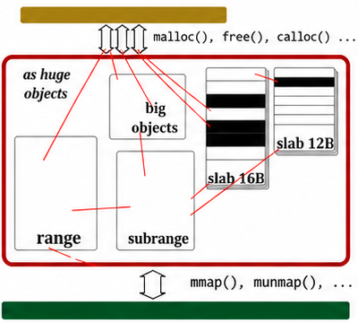
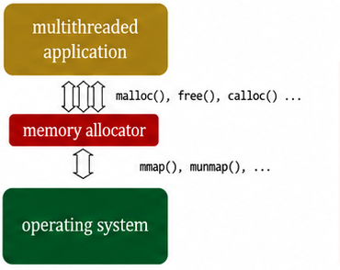
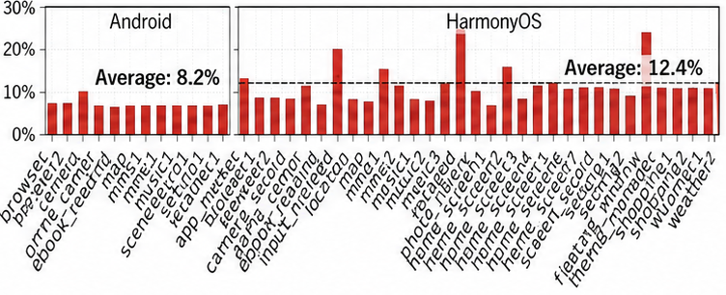
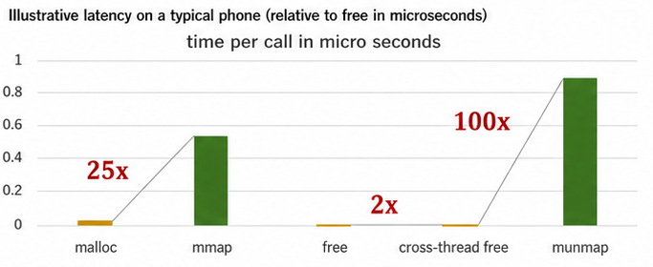
并发内存管理：移动端负载
内存分配器：连接应用与 OS
移动端负载中的机会
在 OS 内存区间上管理应用对象
高频分配，面对有限的终端 DRAM
保留内存页增加压力，
可能触发后台应用被杀
使用 jemalloc 时，分配相关指令占比：
Android 8.2%，HarmonyOS 12.4%
示意耗时（µs），不代表移动端负载评测
13
Notes:
左边是分配器的位置：应用频繁申请小对象，OS 按页和区间管理内存。右边是手机的取舍：留太多空闲页会增加内存压力，回收太积极又有额外成本。使用 jemalloc 的这组负载中，分配相关指令平均占比是 Android 8.2%、HarmonyOS 12.4%。这让我们有理由针对移动端的分配行为做设计。

Slide 14
jwmalloc：面向负载的四个设计
< 2 KB
2 KB - 16 KB
16 KB - 4 MB
> 4 MB
HarmonyOS 中的 jwmalloc
前端
中端
后端
直接映射 OS 内存
前端
中端
1
TLS
对象
前端：每线程 4 KB Slab，
分配小于 2 KB 的对象
直接映射
大小类 [0 B, 8 B]
本地
count=3
Slab
Slab
Slab
...
偏移
偏移
偏移
偏移
偏移
偏移
当前
部分使用
空闲
...
中端：共享 Slab，
分配 2–16 KB 的对象
大小类 (8 B, 16 B]
跨线程
count=2
Slab
Slab
Slab
...
偏移
当前
部分使用
空闲
Slab
后端：Closed Sibling Tree（CST） 管理大对象与 Slab 的支撑区间
Slab 池
使用中
Nest
Slab:
0110...
位图
对象
...
管理器
后端
1
统一 Slab
Nest（已映射）
3
4
2
闭包兄弟树
Knit
2
闭包兄弟树
大小类
[0 B, 4 KB]
活跃池
工作窃取队列
延迟队列
使用中
区间
区间
区间
区间
已映射
3
分代回收
备用池
工作窃取队列
已回收
...
区间
区间
区间
4
基于锁的非阻塞
Thrift
Nest（已回收）
根区间
根区间
14
jwmalloc: A Verified Memory Allocator for Mobile Devices (OSDI 2026)
Notes:
先用这张图定位四个设计。前端用统一 Slab，方便页在不同大小类间复用；后端用闭包兄弟树 CST，减少上取整浪费。回收给相邻区间留一点合并时间；锁忙时有回退路径，避免等待持锁者。注意前端的小对象阈值是 2 KB，Slab 本身是一页、4 KB。下面逐个看这四个取舍。

Slide 15
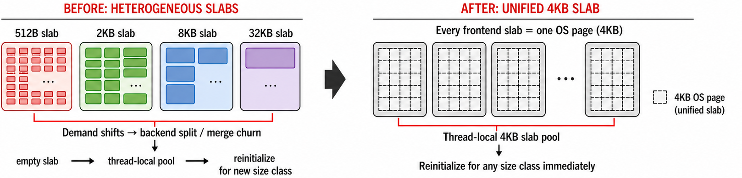
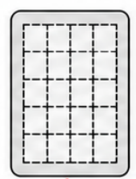
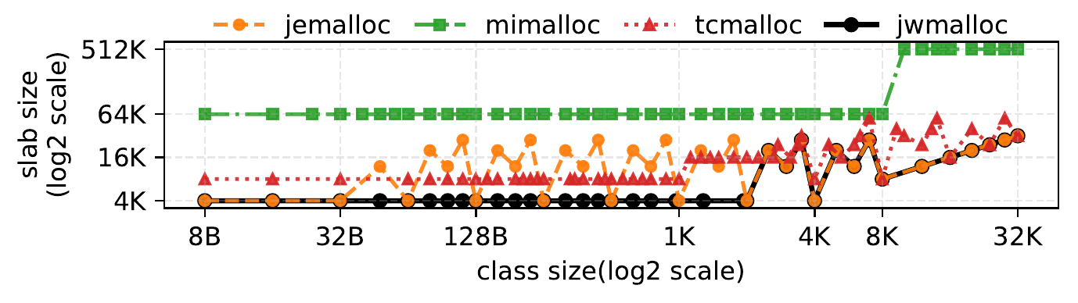
统一 Slab：随需求复用内存页
原方案：Slab 大小不一
新方案：统一为 4 KB Slab
Slab A
Slab B
Slab C
Slab D
每个前端 Slab = 一个 OS 页（4 KB）
4 KB OS 页
（统一 Slab）
需求变化会触发后端反复拆分 / 合并
线程本地 4 KB Slab 池
空闲 Slab
线程本地池
为新大小类
重新初始化
可立即为新的大小类重新初始化
为什么 4 KB 统一 Slab 适合移动端负载
Slab 大小
log₂ 尺度
多数分配请求小于 4 KB。
需求会在不同大小类之间变化。
本地复用空闲 Slab，并调整大小类，
限制 Slab 尾部浪费。
对象大小类（log₂ 尺度）
Slab 大小随对象大小类变化（最高 32 KB）
分配器默认配置，OS 页大小为 4 KB
取舍：某些含大量接近 4 KB 请求的负载，
性能可能下降。
15
Notes:
左边，Slab 大小随对象大小类而变，需求一变，空闲 Slab 可能要回到后端拆分或合并。右边，前端统一用一页 4 KB 的 Slab，空闲后在线程本地换到新大小类。【click】这个选择适合这类移动负载：多数请求小于 4 KB，需求又会在大小类之间变化。调整大小类还可以限制页尾浪费。代价也要讲清：对大量请求接近 4 KB 的某些负载，性能可能下降。

Slide 16
闭包兄弟树：大小类与紧凑状态
同样申请 33 KB，同样从 256 KB 空闲区间开始
Buddy 分配器（R = 1）
1 大小类与碎片
256 KB
x = n × 2ᵐ，1 ≤ n ≤ 2ᴿ
上取整碎片率 ≤ 1 / 2ᴿ⁻¹
R = 3：相对申请大小，最多浪费 25%
128 KB
128 KB
64 KB
64 KB
32 KB 不够
2 每组兄弟节点共享一个单位
64 − 33 = 31 KB 上取整浪费
闭包兄弟树 CST（R = 3）
p = n_{p} × 2ᵐ, cᵢ = nᵢ × 2ᵐ
n_{p} = Σ nᵢ, 1 ≤ n_{p}, nᵢ ≤ 2ᴿ
相邻兄弟合并后仍属于合法大小类
256 KB
m = 5: 8 = 2 + 6
8 × 2⁵ KB
64 KB
192 KB
3 紧凑编码兄弟节点状态
2 × 2⁵ = 8 × 2³ KB
6 × 2⁵ KB
40 KB
24 KB
m = 3: 8 = 5 + 3
将兄弟节点状态编码到一个原子字中
拆分与合并结果仍落在大小类集合内
5 × 2³ KB
3 × 2³ KB
每个节点均满足 1 ≤ n ≤ 8
40 − 33 = 7 KB 上取整浪费
深色：已分配 白色：空闲 灰色：已拆分
16
Notes:
同样申请 33 KB，都从 256 KB 空闲区间开始。Buddy 只能给到 64 KB，浪费 31 KB。【click】CST 可以给 40 KB，单次只浪费 7 KB。【click】右边讲为什么还能合并：同组兄弟共享一个大小单位，子容量之和是父容量。合法大小类因此可以在满足条件时继续拆分和合并；一组兄弟状态还能放进一个原子字。25% 指这个配置下的上取整上界，不是整个堆的碎片率。

Slide 17
分代回收：合并机会与等待边界
分代假设：存活了一段时间的对象，往往会继续存活较久
流媒体负载：90% 的页在分配后 33.55 ms 内不再使用
为什么等待需要有界
Young / Old 如何工作
已空闲
短寿命（仍使用）
长寿命（仍使用）
两个池都保存可复用的空闲区间
现在
A
B
C
L
D
E
F
释放
复用
复用
短暂等待
A + B + C
L
D + E + F
每隔 Δ
交换角色
继续等待
A + B + C
L
D + E + F
L 仍在使用，不能跨越它合并
回收调用次数
保留内存的代价
Young
Old
合并
合并相邻空闲区间
回收
拐点
等待时间
拐点
等待时间
可来自任一池；合并结果回到 Young
madvise
示意曲线；拐点随工作负载变化
回收 Old 中经历一个间隔后仍剩余的区间
17
Notes:
马上归还，可能错过合并；等太久，又会被仍在使用的长寿命块拖住。这组流媒体负载里，90% 的页在分配后 33.55 毫秒内不再使用，给了短暂等待的依据。【click】Young 和 Old 管的是空闲区间，不是移动对象的 GC。两池都可复用和合并，合并结果回到 Young。交换角色后再等一个间隔，回收 Old 中仍然空闲的区间。这样能等到一些合并机会，又不会一直等。

Slide 18
基于锁的非阻塞：避免等待持锁者
持锁线程被抢占时，UI 不应被迫等待
局部 try-lock，未完成的工作留待后续处理
1 尝试合并兄弟节点
2 登记空闲区间
3 失败时推迟登记
兄弟节点细粒度锁
工作窃取队列细粒度锁
无锁延迟队列
尝试兄弟节点锁
成功
尝试队列锁
忙
R
...
合并兄弟节点
忙
成功
将 R 入队后返回
保留未合并的 R
继续第 2 步
分配入口
P
Q
R
后续线程重试，
帮助完成索引登记
插入 R，解锁并返回
不变量：索引中的有效区间 ⊆ CST 中的空闲区间
18
Notes:
回到开场的 UI 等锁问题。第一步，尝试锁住兄弟节点做合并；忙就保留未合并区间，不等。【click】第二步，尝试把空闲区间登记到索引，成功就返回。【click】第二把锁也忙，就先进延迟队列，由后续线程补登记。这里必须守住一个不变量：索引中的有效区间已经在 CST 中空闲。可以晚一点登记，不能提前交出仍在使用的内存。这个保证依赖完整的回退协议，不是 try-lock 本身给的。

Slide 19
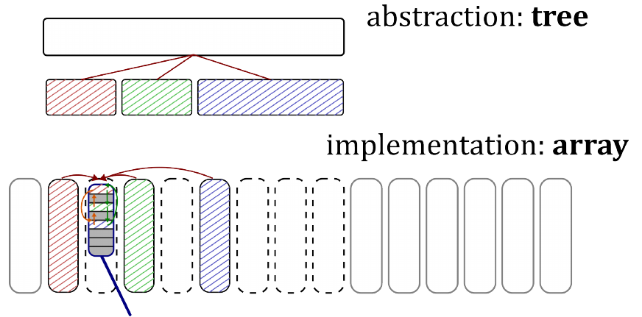
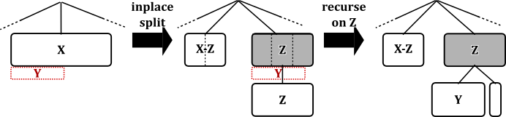
CST 验证：算法与 C 实现
Rocq：合并与拆分的全局性质
Frama-C：紧凑表示实现抽象树
valid_f(x,m) := ∃ n, x = n · 2^{m} ∧ 1 ≤ n ≤ 2^{R}.
顺序演绎验证：指针运算、对齐与树抽象
合并性质：同阶合法大小类对合并封闭
Lemma merge_correct(p,c₁,c₂,m):
valid_f(p,m) → valid_f(c₁,m) → valid_f(c₂,m) →
c₁ + c₂ ≤ p → valid_f(c₁+c₂,m).
合并仍属同阶合法大小类，不超过父节点。
拆分性质：分块合法，并可继续细分
Lemma split_correct(m,x,y):
R > 0 → valid_f(x,m) → valid(y) → y < x →
let z := ((y−1)/2^{m}+1)·2^{m} in
valid_f(z,m) ∧ (x ≠ z → valid_f(x−z,m)) ∧
y ≤ z ∧ (y < z → ∃ k, k > 0 ∧ valid_f(z,m−k)).
分块合法且覆盖请求；未匹配时继续细分。
约 500 行证明 · 约 2 天 · 发现 3 个缺陷
数千行 C 代码 · 10 人月 · 发现 3 个缺陷
验证代码要随实现共同维护；这些结果并非整个并发分配器的完整证明
19
Notes:
分层验证，先问算法，再问实现。左边 Rocq 检查两条全局性质：合并后仍是同阶合法大小类；拆出的块合法且覆盖请求，未精确匹配时还能向更小的阶递归。约 500 行证明、两天，发现三个缺陷。【click】右边 Frama-C 检查顺序 C 实现：指针、对齐和紧凑数组是否实现了抽象树。数千行 C 代码、约十人月，也发现三个缺陷。【click】算法证明和实现细化各有范围。接下来还要问：两个线程同时操作时，这些保证是否仍成立？

Slide 20
jwmalloc：并发模型检查
用VSync验证特定竞争场景在所选客户端下的正确性
构造跨线程释放场景
真实代码
线程 A
线程 B
malloc
mid_malloc
end_malloc
mmap
前端
中端
后端
p = malloc
free
frontend
mid_free
midend
end_free
backend
munmap
合法转移 p
q = malloc
end_malloc
free(p)
end_free
free(q)
抽取中端单独验证
test_malloc
malloc
中端
VSync / GenMC
test_free
midend
free
分配与释放在不同线程中交错
穷举测试中的所有交错
检查内存安全、数据竞争、循环终止及断言
让测试触发风险，同时控制状态空间
拆分客户端、缩小配置，保留代码逻辑
数千行代码 · 6 人月 · 发现 1 个缺陷
20
Notes:
左边是一个跨线程释放客户端：线程 A 分配 p 和 q，把 p 交给 B，两边的释放可能交错。右上是真实代码的三层接口。【click】右下抽取中端，保留其逻辑，让 VSync / GenMC 在所选客户端和内存模型里检查交错、断言与循环终止等性质。【click】测试要够尖锐，能撞到风险；规模又要够小，让模型检查跑得完。这一层约六人月，发现一个缺陷。它不等于全分配器的完整并发证明。

Slide 21
jwmalloc：部署契约与兼容性
关键算法经过验证，真实应用仍可能在替换分配器后崩溃
1 隐藏的使用假设
验证与性能
jemalloc 碰巧留下零值
分层验证发现 7 个缺陷
T *p = malloc(...);
...
foo(p[0]); // 初始化前读取
CST 缺陷：压力测试数千小时未检出
模型检查约 10 秒发现
jwmalloc 在该空间保存元数据
暴露了应用的未初始化读取
服务器微基准 · 4 核
malloc 不承诺清零
平均吞吐 +74%（相对 jemalloc）
2 原有内存错误更易暴露
P99.99：1.5 µs vs. 5.9 µs
mstress-10N，对照最佳对手
约每周一次 → 约每天一次（一次部署观察）
Mate 70 Pro / HarmonyOS 5.1
应用暂不能修改：分配器兜底降低 crash 概率，
但未修复根因。
整机指令数（jwmalloc = 1）
jemalloc 1.10× · mimalloc 1.13×
契约边界与 Hyrum 定律
CPU 核簇功耗降低 5%–11%
验证以合法客户端为前提，不会让未定义行为安全。
阅读 / 视频负载，相对 jemalloc
应用会依赖可观察行为，即使接口从未承诺。
落地 HarmonyOS 5.x 和 6.x
形式化验证与真实应用测试覆盖不同风险
21
Notes:
经过这些验证，替换到真实应用里还可能出什么问题？左边这个应用在初始化前读 malloc 内存，旧分配器恰好留下零值。换了布局，隐藏依赖就暴露了，因为 malloc 没承诺清零。【click】另一次部署中，原有内存错误触发得更频繁。分配器可以先兜底，但没有修复应用的根因。【click】右边是验证发现、论文评测和鸿蒙 5.x、6.x 的部署。核心经验是：验证检查声明过的契约，真实应用测试发现对未承诺行为的依赖。到了 AI 生成代码，这条边界更重要。

Slide 22
契约驱动：AI 生成代码与证明
专家定义规格与抽象，AI 生成候选实现和证明，验证工具检查已声明的性质。
项目与发表 | 证明范围 | 人工投入（累计人月） | 项目历时
seL4 · SOSP 2009 | Isabelle/HOL：微内核 C 精化 | 专用证明约 132 人月 含基础设施约 240 人月 | 2005-2009 L4.verified 阶段
Certiucos · CAV 2016 | Coq：可抢占关键模块、多级中断 框架及验证 | 总计约 66 人月 框架48 + 首模块12 + 其余6 | 论文未单列
CertiKOS · OSDI 2016 | Coq：新增并发框架与特性 复用已有 CertiKOS | 约 24 人月 仅新增并发部分 | 论文未单列
MachCSL v2 | Iris / Rocq：xv6 二进制安全性 6,593 行 C / 汇编（RISC-V） | 人工人月未报告 两位作者 + AI agents | 93 个日历天
人月是累计人力，日历天是历时。范围与可信基座不同，不据此计算 AI 提速倍数。
审核后的 Spec
AI 生成候选
工具独立检查
绑定可部署产物
场景、所有权
环境和硬件假设
实现、证明脚本
或验证注解
验证条件 / 证明检查
审计公理与规避项
版本、代码与证明对应
回归测试及性能评测
框架 | 适用机制与起点 | 主要代价 / 边界
Verus | Rust + 线性权限 + SMT | 不变量、语言与编译链假设
Iris / Rocq | 并发分离逻辑，自定义语义 | 证明工程成本与语义建模
22
Notes:
先看人工成本。不同项目的证明范围不同，表里的累计人月不能和 MachCSL 的 93 个日历天直接相除。这个例子表明 AI 已经能参与复杂证明，但还不能据此说节省了多少人力。【click】我更关心这条工作流：专家审阅 Spec，AI 提出实现和证明，工具独立检查，交付时让代码和证明对应同一版本。不能为了过检查而把契约改弱。【click】Verus 与 Iris / Rocq 是不同起点，仍需要人理解不变量和可信基座。谁来负责规格本身？这是最后的展望。

Slide 23
总结：验证、优化与部署
同步通信
异步通信
并发内存管理
CLoF
BBQ
jwmalloc
SOSP 2021
USENIX ATC 2022
OSDI 2026
锁与所有权
数据交换
Best Paper Award Nominee
对象
页
分块
适配 NUMA 的锁
BWoS
BTrace
对象、页与生命周期
任务调度
端侧Tracing&Profiling
内存复用与回收
OSDI 2023
ASPLOS 2025
NVIDIA/stdexec
OpenHarmony
OpenHarmony
并发验证与优化工具
VSync
ASPLOS 2021 Distinguished Paper
安全性、活性与弱内存序优化
23
Notes:
用三个案例收束一下：CLoF 用局部性减少远端锁移交，分块把协调集中到块边界，jwmalloc 用工作负载决定取舍，再分层验证和真实部署。共同方法是：先写清楚要保证什么，再用验证找出可以安全省掉的协调，最后到真实系统里检查假设。

Slide 24
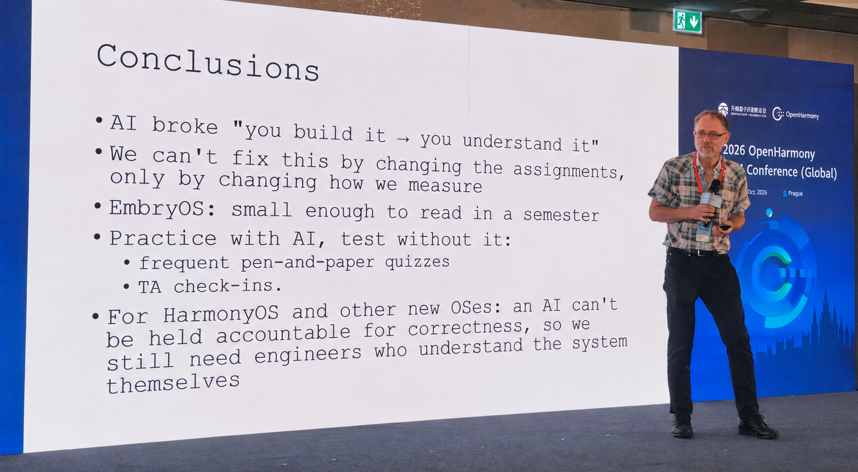
展望：AI 时代的形式化验证
AI 辅助证明与维护
提出不变量与证明脚本，
利用验证反馈修复。
探索证明复用与持续维护。
已有探索：MachCSL（Iris / Rocq）
AutoVerus（Verus）
用契约检查 AI 生成的代码
契约与并发分离逻辑明确义务。
按目标选择证明检查、SMT
或模型检查。
Rocq / Lean，Verus / Frama-C
VSync / GenMC
Robbert van Renesse（Cornell），2026 OpenHarmony 全球技术大会
演讲结论（中文转述）
关键难题：规格充分性与保证边界
完成代码，不代表理解系统。
Spec 是否符合真实需求与当前实现？
公理、可信基座与版本是否可审查？
练习可以用 AI，考核独立理解与推理。
AI 无法承担正确性责任，工程师仍需理解系统。
研究目标：降低验证成本，让生成代码带有可复核的正确性证据
保证限定于已检查的性质与假设，性能和真实部署兼容性仍需评价。
24
Notes:
Robbert van Renesse 在 OpenHarmony 大会上提醒我们：AI 能把代码做出来，却不能替工程师理解系统、承担正确性责任。【click】这也正是形式化验证的机会。AI 可以尝试不变量和证明脚本，工具独立检查；契约则明确生成代码要满足的义务。【click】最难的是规格是否真对、假设是否可审查，性能和部署仍要另行评价。希望未来交付 AI 生成的系统代码时，一起交付的还有能被独立复核的正确性证据。

Slide 25
谢谢！
欢迎交流与讨论
付明
华为菲尔兹实验室
Notes:
谢谢大家，欢迎交流。

